Slide 1

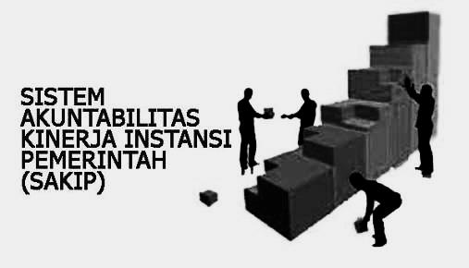
IMPLEMENTASI SAKIP
Dinas Penanaman Modal dan PTSP
Kabupaten Gresik

Slide 2
PENYELARASAN RPJMD DAN RENSTRA OPD
Meningkatkan pertumbuhan ekonomi yang inklusif
Indikator Kinerja Utama : Angka Pertumbuhan Ekonomi
Tujuan RPJMD
Meningkatnya iklim investasi dan frekuensi usaha di Daerah
Indikator Kinerja : Pertumbuhan Realisasi Investasi
Sasaran RPJMD
Meningkatnya realisasi investasi
Indikator Kinerja : Nilai realisasi investasi
Meningkatnya kualitas pelayanan perizinan
Indikator Kinerja : Nilai SKM Pelayanan Perizinan
Sasaran Renstra DPMPTSP
Program pengembangan iklim, promosi dan data dan informasi penanaman modal
Persentase peningkatan jumlah investor
Program Pengendalian Pelaksanaan Penanaman Modal
Persentase perusahaan yang terverifikasi izinnya
Program Pelayanan Perizinan Tata Ruang, Bangunan dan Lingkungan
Persentase penyelesaian perizinan tata ruang, bangunan dan lingkungan
Program Pelayanan Perizinan Usaha, Perizinan Tertentu dan Non Perizinan
Persentase penyelesaian perizinan usaha, perizinan tertentu dan non perizinan
Program DPMPTSP
Promosi Investasi
Jumlah pameran investasi
Verifikasi Perizinan Usaha
Jumlah pelaksanaan verifikasi perizinan
Operasional Pelayanan Perizinan Bangunan
Jumlah Izin yang terbit
Operasionalisasi Penerbitan IPPM, Izin Usaha
Jumlah Izin yang terbit
Pengawasan Pelaksanaan Penanaman Modal
Laporan Monev penanaman modal
Kegiatan DPMPTSP
Kajian Kebijakan Penanaman Modal
Jumlah Perbup. Penanaman Modal
Operasional Pelayanan Perizinan Lingkungan
Jumlah Izin yang terbit
Operasionalisasi Penerbitan SIUJK, Toko Modern dan Pasar Tradisional
Jumlah Izin yang terbit

Slide 3
KESELARASAN ANTAR DOKUMEN PERENCANAAN
RPJMD |  | RENSTRA DPM PTSP
TUJUAN | SASARAN | TUJUAN | SASARAN STRATEGIS |  | PROGRAM | KEGIATAN | INDIKATOR KEGIATAN | ANGGARAN
Meningkatkan pertumbuhan ekonomi yang inklusif | Meningkatkan kuantitas iklim investasi dan frekuensi usaha di daerah | Memajukan kualitas layanan dan kapasitas kelembagaan perizinan dalam rangka menjaga kondusivitas iklim investasi, meningkatkan kuanttas nilai investasi dan frekuensi di daerah | 1 | Meningkatnya angka investasi | Program Pengembangan Iklim , Promosi dan Data dan Informasi Penanaman Modal Indikator : Persentase peningkatan jumlah investor | Forum Shareholders Investasi untuk Evaluasi Pelaksanaan Iklim Investasi | Jumlah peserta Gathering dengan investor dan calon Investor (150 orang) | 38.516.000
Indikator : Angka Pertumbuhan Ekonomi | Indikator : Pertumbuhan Realisasi Investasi | Indikator : Pertumbuhan Realisasi Investasi |  | Indikator : Nilai Realisasi Investasi |  | Fasilitasi Kegiatan Kemitraan Pengusaha Daerah dengan PMA PMDN serta Sektor Migas | Jumlah peserta Forum Kemitraan Bisnis (Business Gathering) antara UMKM dan PMA-PMDN (170 peserta) | 40.700.000
 |  |  |  |  |  | Penyusunan Jaringan Kemitraan untuk Perluasan Investasi Usaha Kecil | Jumlah buku penyusunan jaringan kemitraan untuk perluasan investasi pengusaha kecil (5 buku) | 147.632.000
 |  |  |  |  |  | Optimalisasi Pemanfaatan Jaringan Komunikasi dan Informasi | Jumlah sarana dan prasarana TI yang dipelihara (5 sarana dan prasarana) | 165.970.000
 |  |  |  |  |  | Peningkatan Promosi Investasi | Jumlah pameran investasi (2 kali pameran) | 179.761.000
 |  |  |  |  |  | Surveillance Audit Sistem Managemen Mutu International Organization For Standardization (ISO) 9001 | Jumlah sertifikat ISO 9001:2015 pada Dinas Penanaman Modal dan PTSP (1 sertifikat) | 101.213.000
 |  |  |  |  |  | Penyusunan Direktori Perusahaan di Kabupaten Gresik | Jumlah buku direktori perusahaan di Kab. Gresik (42 buku) | 29.270.000
 |  |  |  |  |  | Kajian Kebijakan Penanaman Modal | Jumlah paket Perbup Tata Cara Pendirian Satuan Pendidikan (1 paket) | 60.000.000

Slide 4
Lanjutan.....
RPJMD |  | RENSTRA DPM PTSP
TUJUAN | SASARAN | TUJUAN | SASARAN STRATEGIS |  | PROGRAM | KEGIATAN | INDIKATOR KEGIATAN | ANGGARAN
 |  |  |  |  |  | Rancangan Peraturan Penyelenggaran Reklame | Jumlah paket peraturan penyelenggaraan reklame yang disusun (1 paket) | 88.650.000
 |  |  |  |  | Program Pengendalian Pelaksanaan Penanaman Modal Indikator : Persentase perusahaan yang terverifikasi izinnya | Verifikasi Perizinan Usaha | Jumlah pelaksanaan verifikasi perizinan dan pemetaan koordinat titik bangunan (72 perusahaan dan 3 Kecamatan) | 1.000.000.000
 |  |  |  |  |  | Monitoring Pelaksanaan Izin Blok Plan Perumahan dan Pemanfaatan Lahan | Jumlah laporan monitoring pelaksanaan izin blok plan perumahan (5 buku) | 55.000.000
 |  |  |  |  |  | Peningkatan Kegiatan Pemantauan, Pembinaan dan Pengawasan Pelaksanaan Penanaman Modal | Jumlah Evaluasi dan Laporan Kegiatan Penanaman Modal dari Penanam Modal/ Investor yang disusun (250 perusahaan/pelapor) Jumlah data realisasi investasi (4 triwulan, 2 semester) | 50.000.000
 |  |  |  |  |  | Operasionalisasi Task Force Perizinan dan Help Desk | 1. Jumlah Forum Pertemuan Penyelesaian Masalah Penanaman Modal dan Forum Fasilitasi dan Konsultasi 2. Jumlah pemohon izin yang mengalami kendala Persyaratan (19 pengaduan, 285 peserta) | 50.000.000

Slide 5
Lanjutan.....
RPJMD |  | RENSTRA DPM PTSP
TUJUAN | SASARAN | TUJUAN | SASARAN STRATEGIS |  | PROGRAM | KEGIATAN | INDIKATOR KEGIATAN | ANGGARAN
 |  |  | 2 | Meningkatnya kualitas pelayanan perizinan | Program Pelayanan Perizinan Usaha, Perizinan Tertentu dan Non Perizinan Indikator : Persentase penyelesaian perizinan usaha, perizinan tertentu dan non perizinan | Operasionalisasi Penerbitan IPPM, Izin Usaha dan Perkoperasian | Jumlah izin-izin yang terbit (370 izin) | 33.500.000
 |  |  |  | Indikator : Nilai Survey Kepuasan Masyarakat |  | Operasionalisasi Penerbitan SIUJK, Toko Modern dan Pasar Tradisional | Jumlah izin-izin yang terbit (250 izin) | 32.000.000
 |  |  |  |  |  | Operasionalisasi Penerbitan Izin di Bidang Angkutan | Jumlah izin-izin yang terbit (85 izin) | 81.000.000
 |  |  |  |  |  | Operasionalisasi Penerbitan Izin Usaha di Bidang Peternakan, Perikanan dan Izin Usaha Obat Tradisional | Jumlah izin-izin yang terbit (25 izin) | 25.400.000
 |  |  |  |  |  | Operasionalisasi Penerbitan Izin di Bidang Pendidikan, Lembaga Pendidikan dan Pelatihan Swasta, Kearsipan dan Sosial | Jumlah izin-izin yang terbit (100 izin) | 80.500.000
 |  |  |  |  |  | Operasionalisasi Penerbitan Perizinan Ketenagakerjaan | Jumlah izin-izin yang terbit (100 izin) | 25.400.000
 |  |  |  |  |  | Operasionalisasi Penerbitan Perizinan di Bidang Kesehatan | Jumlah izin-izin yang terbit (100 izin) | 60.500.000
 |  |  |  |  |  | Operasionalisasi Pelayanan Non Perizinan | Jumlah rekomendasi/ non perizinan yang diterbitkan (5000 rekom) | 90.397.000
 |  |  |  |  | Program Pelayanan Perizinan Tata Ruang ,Bangunan dan Lingkungan Indikator : Persentase penyelesaian perizinan tata ruang, bangunan dan lingkungan | Operasional Pelayanan Perizinan Tata Ruang | Jumlah izin-izin yang terbit (905 izin) | 206.553.000
 |  |  |  |  |  | Operasional Pelayanan Perizinan Bangunan | Jumlah izin-izin yang terbit (600 izin) | 275.834.000
 |  |  |  |  |  | Operasional Pelayanan Perizinan Lingkungan | Jumlah izin-izin yang terbit (250 izin) | 101.138.000

Slide 6
RENCANA STRATEGIS ( RENSTRA )
DINAS PENANAMAN MODAL & PTSP TAHUN 2016-2021
TUJUAN MEMAJUKAN KUALITAS LAYANAN DAN KAPASITAS KELEMBAGAAN PERIZINAN DALAM RANGKA MENJAGA KONDUSIVITAS IKLIM INVESTASI, MENINGKATKAN KUANTITAS NILAI INVESTASI DAN FREKUENSI DI DAERAH
Indikator Tujuan :
Pertumbuhan realisasi investasi
SASARAN STRATEGIS 1 MENINGKATNYA ANGKA INVESTASI
INDIKATOR SASARAN :
NILAI REALISASI INVESTASI
1. Program Pengembangan Iklim, Promosi dan Data dan Infomasi Penanaman Modal
Indikator Kinerja :
Persentase peningkatan jumlah investor
2. Program Pengendalian Pelaksanaan Penanaman Modal
Indikator Kinerja :
Persentase perusahaan yang terverifikasi izinnya
1. Program Pelayanan Perizinan Usaha, Perizinan Tertentu dan Non Perizinan
Indikator Kinerja :
Persentase penyelesaian perizinan usaha, perizinan tertentu dan non perizinan
2. Program Pelayanan Perizinan Tata Ruang, Bangunan dan Lingkungan
Indikator Kinerja :
Persentase penyelesaian perizinan tata ruang, bangunan dan lingkungan
SASARAN STRATEGIS 2 MENINGKATNYA KUALITAS PELAYANAN PERIZINAN
INDIKATOR SASARAN :
NILAI SURVEY KEPUASAN MASYARAKAT

Slide 7
Cascading Kinerja Pemerintah Daerah (Sasaran 1)
Sasaran : Meningkatkan kuantitas iklim investasi dan frekuensi usaha di daerah
Kepala Daerah
Indikator Kinerja :
1. Pertumbuhan realisasi investasi
Kepala Dinas
(Eselon 2)
Sasaran : Meningkatnya realisasi investasi
Indikator Kinerja :
1. Nilai realisasi investasi
Kepala Bidang
(Eselon 3)
Program : Pengendalian Pelaksanaan Penanaman Modal
Indikator Kinerja :
1. Persentase perusahaan yang terverifikasi izinnya
Kepala Seksi
(Eselon 4)
Kegiatan 1 : Monitoring Pelaksanaan Izin Blok Plan Perumahan dan Pemanfaatan Lahan
Kegiatan 2 : Verifikasi perizinan usaha
Indikator Kinerja :
1. Jumlah laporan monitoring pelaksanaan izin blok plan perumahan
Indikator Kinerja :
1. Jumlah pelaksanaan verifikasi perizinan dan pemetaan koordinat titik bangunan

Slide 8
Cascading Kinerja Pemerintah Daerah (Sasaran 2)
Sasaran : Meningkatkan kuantitas iklim investasi dan frekuensi usaha di daerah
Kepala Daerah
Indikator Kinerja :
1. Pertumbuhan realisasi investasi
Kepala Dinas
(Eselon 2)
Sasaran : MENINGKATNYA KUALITAS PELAYANAN PERIZINAN
Indikator Kinerja :
1. NILAI SURVEY KEPUASAN MASYARAKAT
Kepala Bidang
(Eselon 3)
Program : Program Pelayanan Perizinan Tata Ruang, Bangunan dan Lingkungan
Indikator Kinerja :
1. Persentase penyelesaian perizinan tata ruang, bangunan dan lingkungan
Kepala Seksi
(Eselon 4)
Kegiatan 1 : Operasional Pelayanan Perizinan Bangunan
Kegiatan 2 : Operasional Pelayanan Perizinan Lingkungan
Indikator Kinerja :
1. Jumlah izin-izin yang terbit
Indikator Kinerja :
1. Jumlah izin-izin yang terbit

Slide 9
IKU
KINERJA UTAMA (SASARAN STRATEGIS) | INDIKATOR KINERJA UTAMA | DEFISI OPERASIONAL/ FORMULASI PERHITUNGAN | SUMBER DATA | PENANGGUNG JAWAB
Meningkatnya angka investasi | Nilai realisasi investasi | Realisasi Investasi Permodalan Asing (PMA) dan Permodalan Dalam Negeri (PMDN) | Izin Usaha (SPIPISE BKPM) | Bidang Pengembangan Iklim, Promosi, Data dan Informasi Penanaman Modal Bidang Pengendalian Pelaksanaan Penanaman Modal
Meningkatnya kualitas pelayanan perizinan | Nilai Survey Kepuasan Masyarakat | Hasil Survey Kepuasan Masyarakat | Buku hasil Survey Kepuasan Masyarakat | Bidang Pelayanan Perizinan Usaha dan Perizinan Tertentu Bidang Pelayanan Perizinan Tata Ruang, Bangunan dan Lingkungan

Slide 10
RENCANA KERJA TAHUNAN
2019
RENSTRA DPM PTSP
SASARAN STRATEGIS |  | PROGRAM | KEGIATAN | INDIKATOR KEGIATAN | ANGGARAN
1 | Meningkatnya angka investasi | Program Pengembangan Iklim , Promosi dan Data dan Informasi Penanaman Modal Indikator : Persentase peningkatan jumlah investor | Forum Shareholders Investasi untuk Evaluasi Pelaksanaan Iklim Investasi | Jumlah peserta Gathering dengan investor dan calon Investor (150 orang) | 50.200.000
 | Indikator : Nilai Realisasi Investasi |  | Fasilitasi Kegiatan Kemitraan Pengusaha Daerah dengan PMA PMDN serta Sektor Migas | Jumlah peserta Forum Kemitraan Bisnis (Business Gathering) antara UMKM dan PMA-PMDN (170 peserta) | 35.200.000
 |  |  | Penyusunan Jaringan Kemitraan untuk Perluasan Investasi Usaha Kecil | Jumlah buku penyusunan jaringan kemitraan untuk perluasan investasi pengusaha kecil (5 buku) | 151.600.000
 |  |  | Optimalisasi Pemanfaatan Jaringan Komunikasi dan Informasi | Jumlah sarana dan prasarana TI yang dipelihara (5 sarana dan prasarana) | 170.000.000
 |  |  | Peningkatan Promosi Investasi | Jumlah pameran investasi (2 kali pameran) | 193.511.000
 |  |  | Surveillance Audit Sistem Managemen Mutu International Organization For Standardization (ISO) 9001 | Jumlah sertifikat ISO 9001:2015 pada Dinas Penanaman Modal dan Perizinan (1 sertifikat) | 107.458.000
 |  |  | Penyusunan Direktori Perusahaan di Kabupaten Gresik | Jumlah buku direktori perusahaan di Kab. Gresik (42 buku) | 33.700.000
 |  |  | Kajian Kebijakan Penanaman Modal | Jumlah paket Peraturan Bupati (1 paket) | 210.000.000

Slide 11
Lanjutan.....
RENSTRA DPM PTSP
SASARAN STRATEGIS | PROGRAM | KEGIATAN | INDIKATOR KEGIATAN | ANGGARAN
 | Program Pengendalian Pelaksanaan Penanaman Modal Indikator : Persentase perusahaan yang terverifikasi izinnya | Verifikasi Perizinan Usaha | Jumlah pelaksanaan verifikasi perizinan dan pemetaan koordinat titik bangunan (72 perusahaan dan 3 Kecamatan) | 1.341.428.000
 |  | Peningkatan Kegiatan Pemantauan, Pembinaan dan Pengawasan Pelaksanaan Penanaman Modal | Jumlah Evaluasi dan Laporan Kegiatan Penanaman Modal dari Penanam Modal/ Investor yang disusun (250 perusahaan/pelapor) Jumlah data realisasi investasi (4 triwulan, 2 semester) | 56.000.000
 |  | Penyusunan Evaluasi dan Fasilitasi Penanganan Pengaduan | 1. Jumlah Forum Pertemuan Penyelesaian Masalah Penanaman Modal dan Forum Fasilitasi dan Konsultasi 2. Jumlah pemohon izin yang mengalami kendala persyaratan (15 pengaduan) | 55.000.000
 |  | Operasional Pengendalian dan Pengawasan Perizinan Tata Ruang, Bangunan dan Lingkungan | Jumlah laporan monitoring pelaksanaan izin blok plan perumahan (5 buku) | 60.000.000

Slide 12
Lanjutan.....
RENSTRA DPM PTSP
SASARAN STRATEGIS |  | PROGRAM | KEGIATAN | INDIKATOR KEGIATAN | ANGGARAN
2 | Meningkatnya kualitas pelayanan perizinan | Program Pelayanan Perizinan Usaha, Perizinan Tertentu dan Non Perizinan Indikator : Persentase penyelesaian perizinan usaha, perizinan tertentu dan non perizinan | Operasionalisasi Penerbitan IPPM, Izin Usaha dan Perkoperasian | Jumlah izin-izin yang terbit (370 izin) | 37.406.500
 | Indikator : Nilai Survey Kepuasan Masyarakat |  | Operasionalisasi Penerbitan SIUJK, Toko Modern dan Pasar Tradisional | Jumlah izin-izin yang terbit (250 izin) | 41.460.000
 |  |  | Operasionalisasi Penerbitan Izin di Bidang Angkutan | Jumlah izin-izin yang terbit (85 izin) | 81.000.000
 |  |  | Operasionalisasi Penerbitan Izin Usaha di Bidang Peternakan, Perikanan dan Izin Usaha Obat Tradisional | Jumlah izin-izin yang terbit (25 izin) | 25.400.000
 |  |  | Operasionalisasi Penerbitan Izin di Bidang Pendidikan, Lembaga Pendidikan dan Pelatihan Swasta, Kearsipan dan Sosial | Jumlah izin-izin yang terbit (150 izin) | 80.500.000
 |  |  | Operasionalisasi Penerbitan Perizinan Ketenagakerjaan | Jumlah izin-izin yang terbit (100 izin) | 25.400.000
 |  |  | Operasionalisasi Penerbitan Perizinan di Bidang Kesehatan | Jumlah izin-izin yang terbit (100 izin) | 60.500.000
 |  |  | Operasionalisasi Pelayanan Non Perizinan | Jumlah rekomendasi/ non perizinan yang diterbitkan (5000 rekom) | 109.597.000
 |  | Program Pelayanan Perizinan Tata Ruang ,Bangunan dan Lingkungan Indikator : Persentase penyelesaian perizinan tata ruang, bangunan dan lingkungan | Operasional Pelayanan Perizinan Tata Ruang | Jumlah izin-izin yang terbit (905 izin) | 230.000.000
 |  |  | Operasional Pelayanan Perizinan Bangunan | Jumlah izin-izin yang terbit (600 izin) | 898.324.000
 |  |  | Operasional Pelayanan Perizinan Lingkungan | Jumlah izin-izin yang terbit (250 izin) | 117.178.500

Slide 13
DPA 2018
Indikator Program
Indikator Kegiatan
(Keluaran/ Output)
Indikator Sasaran
(Hasil)

Slide 14
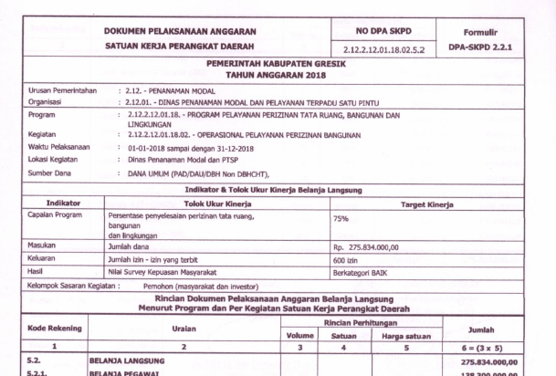
Indikator Program
Indikator Kegiatan
(Keluaran/ Output)
Indikator Sasaran
(Hasil)

Slide 15
PERJANJIAN KINERJA
DISUSUN SAMPAI KEPADA TINGKATAN JFU
PERJANJIAN KINERJA | SASARAN KINERJA | INDIKATOR KINERJA | TARGET 2018
Kepala Dinas | Meningkatnya angka investasi Meningkatnya kualitas pelayanan perizinan | Nilai realisasi investasi Nilai Survey Kepuasan Masyarakat | 35,45 T BAIK
Kabid Pelayanan Perizinan Tata Ruang, Bangunan dan Lingkungan | Meingkatnya pelayanan Izin Tata Ruang, Bangunan dan Lingkungan | Persentase penyelesaian Izin Tata Ruang, Bangunan dan Lingkungan | 75 %
Kasi Pelayanan Perizinan Bangunan | Terlayaninya perizinan bangunan | Jumlah izin – izin yang terbit | 600 izin
Analis Dokumen Perizinan Bangunan | Tersusunnya draft SK Izin Blok Plan dan IMB | Jumlah draft SK Izin Blok Plan dan IMB | 117 draft

Slide 16
PERJANJIAN KINERJA
DISUSUN SAMPAI KEPADA TINGKATAN JFU
PERJANJIAN KINERJA | SASARAN KINERJA | INDIKATOR KINERJA | TARGET 2018
Kepala Dinas | Meningkatnya angka investasi Meningkatnya kualitas pelayanan perizinan | Nilai realisasi investasi Nilai Survey Kepuasan Masyarakat | 35,45 T BAIK
Kabid Pengendalian Pelaksanaan Penanaman Modal | Meingkatnya ketaatan perusahaan terhadap regulasi penanaman modal | Persentase perusahaan yang terverifikasi izinnya | 75 %
Kasi Pengendalian dan Pengawasan Perizinan Usaha dan Perizinan Tertentu | Terkendalinya investasi perizinan usaha dan perizinan tertentu | Jumlah pelaksanaan verifikasi perusahaan dan pemetaan koordinat bangunan | 72 perusahaan
Pengadministrasi Umum LKPM dan Verifikasi | Terlaksananya kegiatan verifikasi | Jumlah kegiatan verifikasi perizinan usaha | 42 kali

Slide 17
PERJANJIAN KINERJA TAHUN 2018
ESELON II

Slide 18
PERJANJIAN KINERJA TAHUN 2018
ESELON III SASARAN 1

Slide 19
PERJANJIAN KINERJA TAHUN 2018
ESELON III SASARAN 2

Slide 20
PERJANJIAN KINERJA TAHUN 2018
ESELON IV SASARAN 1

Slide 21
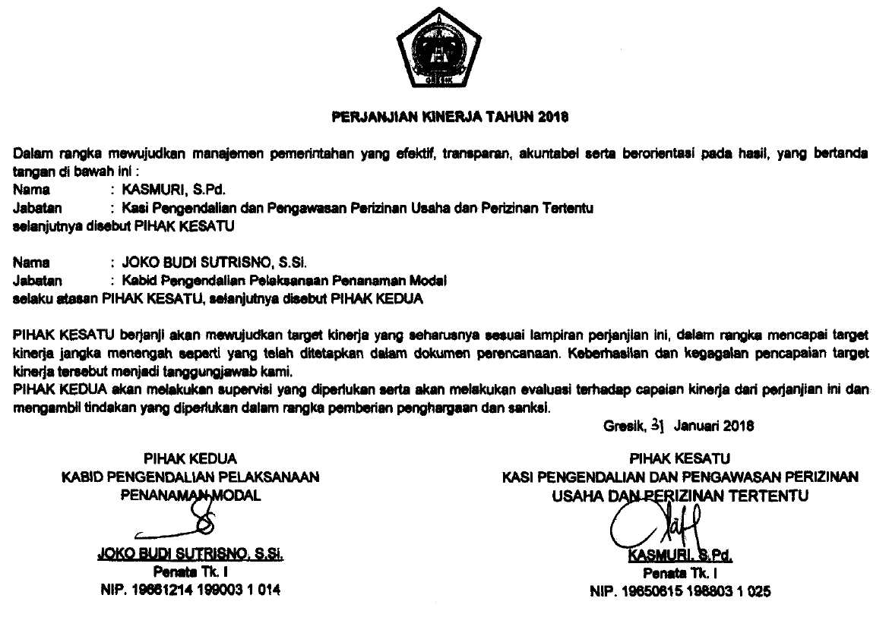
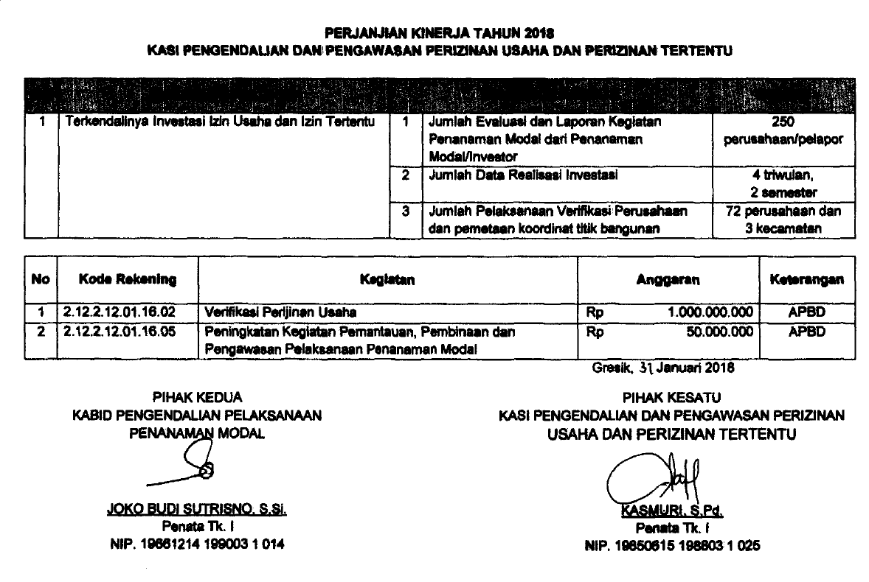
PERJANJIAN KINERJA TAHUN 2018
ESELON IV SASARAN 2

Slide 22
PERJANJIAN KINERJA TAHUN 2018
ESELON JFU SASARAN 1

Slide 23
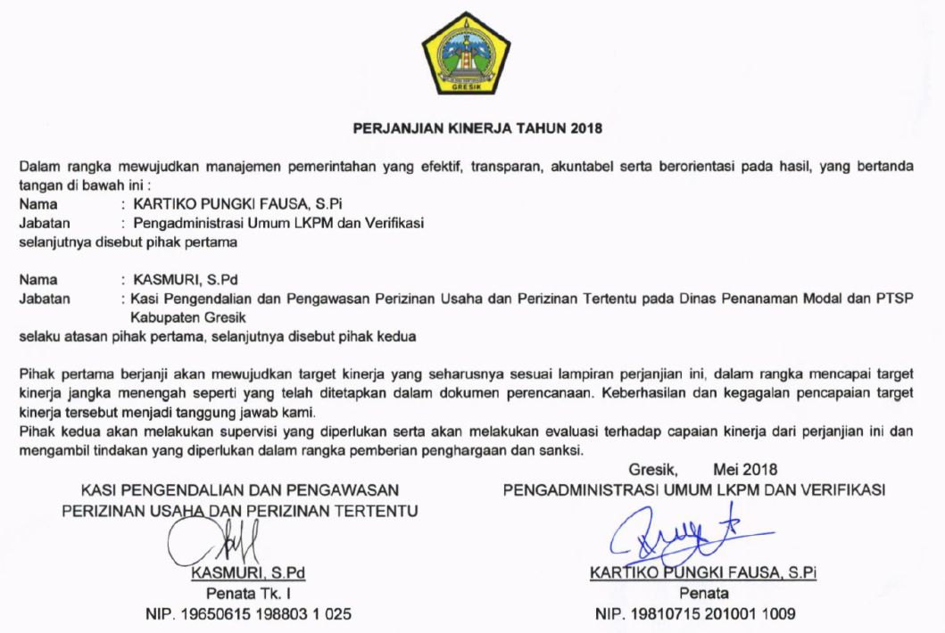
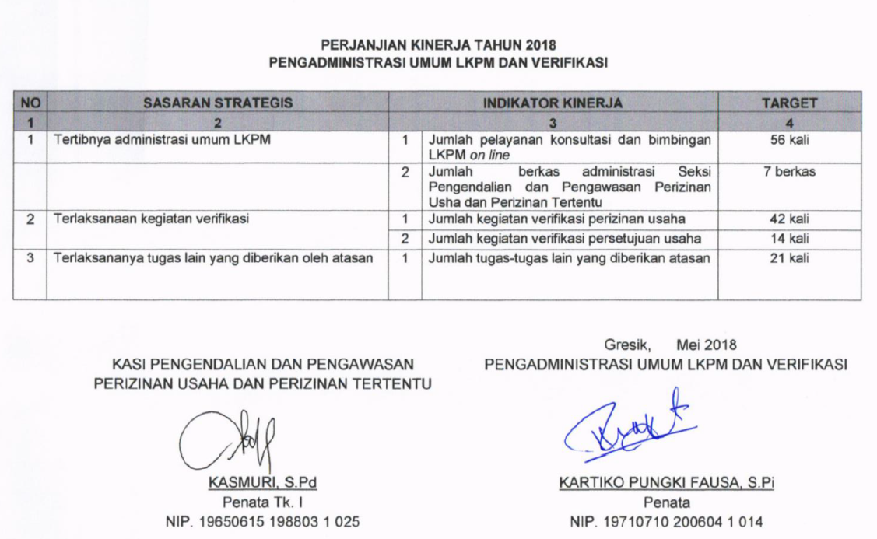
PERJANJIAN KINERJA TAHUN 2018
ESELON JFU SASARAN 2

Slide 24
RENCANA AKSI PERJANJIAN KINERJA TAHUN 2018
DINAS PENANAMAN MODAL DAN PTSP
NO | SASARAN STRATEGIS | INDIKATOR SASARAN STRATEGIS | TARGET KINERJA TAHUNAN | TARGET KINERJA TRIWULAN
 |  |  |  | TW I | TW II | TW III | TW IV
1 | Meningkatnya kualitas pelayanan perizinan | Nilai Survey Kepuasan Masyarakat | Baik |  |  | Baik
NO | PROGRAM | INDIKATOR KINERJA PROGRAM | TARGET KINERJA TAHUNAN | TARGET KINERJA TRIWULAN
 |  |  |  | TW I | TW II | TW III | TW IV
1 | Program Pelayanan Perizinan Tata Ruang, Bangunan dan Lingkungan | Persentase penyelesaian perizinan tata ruang, bangunan dan lingkungan | 75% | 8,80% | 26,58% | 49,16% | 75%
NO | KEGIATAN | INDIKATOR KINERJA KEGIATAN | TARGET KINERJA TAHUNAN | AKSI/SUB KEGIATAN | INDIKATOR KINERJA AKSI/SUB KEGIATAN | JADWAL PELAKSANAAN |  |  |  | ANG GA RAN
 |  |  |  |  |  | TW I | TW II | TW III | TW IV
1 | Operasional Pelayanan Perizinan Bangunan | Jumlah Izin yang terbit | 600 izin |  |  | 100 izin | 100 izin | 200 izin | 200 izin | 275,8 juta
 |  |  |  | Penerimaan Dokumen | Jumlah dokumen | 100 dok | 100 dok | 200 dok | 200 dok
 |  |  |  | Verifikasi Dokumen | Jumlah dokumen | 100 dok | 100 dok | 200 dok | 200 dok
 |  |  |  | Penerbitan Izin | Jumlah izin | 100 izin | 100 izin | 200 izin | 200 izin

Slide 25
RENCANA AKSI PERJANJIAN KINERJA TAHUN 2018
DINAS PENANAMAN MODAL DAN PTSP
NO | SASARAN STRATEGIS | INDIKATOR SASARAN STRATEGIS | TARGET KINERJA TAHUNAN | TARGET KINERJA TRIWULAN
 |  |  |  | TW I | TW II | TW III | TW IV
1 | Meningkatnya realisasi investasi | Nilai realisasi investasi | 35,45 | 3 | 9 | 21 | 35,45
NO | PROGRAM | INDIKATOR KINERJA PROGRAM | TARGET KINERJA TAHUNAN | TARGET KINERJA TRIWULAN
 |  |  |  | TW I | TW II | TW III | TW IV
1 | Program Pengendalan Pelaksanaan penanaman Modal | Persentase verifikasi izin realisasi investasi | 75% | 7,38% | 25,99% | 47,51% | 75%
NO | KEGIATAN | INDIKATOR KINERJA KEGIATAN | TARGET KINERJA TAHUNAN | AKSI/SUB KEGIATAN | INDIKATOR KINERJA AKSI/SUB KEGIATAN | JADWAL PELAKSANAAN |  |  |  | ANG GA RAN
 |  |  |  |  |  | TW I | TW II | TW III | TW IV
1 | Verifikasi perizinan Usaha | Jumlah pelaksanaan verifikasi perizinan | 72 perusahaan |  |  | 100 izin | 100 izin | 200 izin | 200 izin | 275,8 juta
 |  |  |  | Pengumpulan data perusahaan yang akan diverifkasi | Jumlah data perusahaan | 18 data | 18 data | 18 data | 18 data
 |  |  |  | Pelaksanaan verifikasi | Jumlah verifikasi | 18 data | 18 data | 18 data | 18 data
 |  |  |  | Pembuatan BAP hasil verifikasi | Jumlah BAP | 100 izin | 100 izin | 200 izin | 200 izin

Slide 26
MONITORING DAN EVALUASI KINERJA PROGRAM DAN KEGIATAN
No | Sasaran/ Indikator Sasaran | Program/ Kegiatan | Indikator Kinerja Program/ Kegiatan | Target Tahun 2018 |  | Target Kinerja Triwulan
 |  |  |  |  |  | TW I |  | TW II |  | TW III |  | TW IV
 |  |  |  | K | RP | K | RP | K | RP | K | RP | K | RP
1 | Meningkatnya kualitas pelayanan perizinan | Prog. Pelayanan Perizinan Tata Ruang, Bangunan dan Lingkungan | % penyelesaian perizinan tata ruang,bangunan & lingkungan | 75% | 583,5 jt | 8,80 % | 88,4 jt | 26,58 % | 242,1 jt | 49,15 % | 437,7 jt | 75% | 583,5 jt
 | Indikator : Nilai Survey Kepuasan Masyarakat | Kegiatan Ops. Pel. Perizinan Bangunan | Jumlah Izin yang terbit | 600 izin | 275,8 jt | 100 izin | 13,9 jt | 100 izin | 17,7jt | 200 izin | 28,6 jt | 200 izin | 275,8 jt
Capaian Kinerja Triwulan |  |  |  |  |  |  |  |  |  |  |  |  |  |  |  | Realisasi Tahun 2018 |  | Capaian Tahun 2018
TW I |  |  |  | TW II |  |  |  | TW III |  |  |  | TW IV
Realisasi |  | Capaian |  | Realisasi |  | Capaian |  | Realisasi |  | Capaian |  | Realisasi |  | Capaian
K | RP | K | Rp | K | RP | K | RP | K | RP | K | RP | K | RP | K | RP | K | RP | K | RP
8,2% | 81,8 jt | 93,1% | 92,6 % | 23,05% | 210,04 jt | 87 % | 86% | - | - | - | - | - | - | - | - | 30,8 % | 210,04 jt | 40,11 % | 34 %
57 izin | 26,1 jt | 57 % | 18,7 % | 164 izin | 84,7 juta | 82% | 47,9% | - | - | - | - | - | - | - | - | 164 izin | 84,7 jt | 30,8% | 27,3%
Keterangan :
K : Kinerja Rp : Keuangan

Slide 27
MONITORING DAN EVALUASI KINERJA PROGRAM DAN KEGIATAN
No | Sasaran/ Indikator Sasaran | Program/ Kegiatan | Indikator Kinerja Program/ Kegiatan | Target Tahun 2018 |  | Target Kinerja Triwulan
 |  |  |  |  |  | TW I |  | TW II |  | TW III |  | TW IV
 |  |  |  | K | RP | K | RP | K | RP | K | RP | K | RP
2 | Meningkatnya angka investasi | Prog. Pengendalian Pelaksanaan Penanaman Modal | % perusahaan yang terverifikasi izin investasinya | 75% | 1.155 jt | 7,38 % | 49,5 jt | 25,99 % | 280,4 jt | 47,51 % | 708,97 jt | 75% | 1.155 jt
 | Indikator : Nilai realisasi investasi | Kegiatan Verifikasi Perizinan Usaha | Jumlah perusahaaan yang terverifikasi izinnya dan pemetaan koordinat bangunan | 72 perusahaan | 1.000 jt | 18 perusahaan | 26jt | 36 perusahaan | 213,2 jt | 54 perusahaan | 606,3jt | 72 perusahaan | 1.000 jt
Capaian Kinerja Triwulan |  |  |  |  |  |  |  |  |  |  |  |  |  |  |  | Realisasi Tahun 2018 |  | Capaian Tahun 2018
TW I |  |  |  | TW II |  |  |  | TW III |  |  |  | TW IV
Realisasi |  | Capaian |  | Realisasi |  | Capaian |  | Realisasi |  | Capaian |  | Realisasi |  | Capaian
K | RP | K | Rp | K | RP | K | RP | K | RP | K | RP | K | RP | K | RP | K | RP | K | RP
8,25% | 34,7 jt | 111% | 70,1% | 40,05% | 77,30 jt | 154 % | 27,6% | - | - | - | - | - | - | - | - | 40,05 % | 77,30 jt | 53,4% | 6,69%
14 perusahaan | 6jt | 77,7% | 23% | 32 perusahaan | 18,8 juta | 88,8 % | 8,81% | - | - | - | - | - | - | - | - | 32 perusahaan | 18,8 jt | 88,8% | 8,81%
Keterangan :
K : Kinerja Rp : Keuangan

Slide 28
SASARAN 1 :
Meningkatnya angka investasi
CAPAIAN TERHADAP IKU
(disertai penjelasan)
NO | INDIKATOR KINERJA | SATUAN | TARGET 2017 | REALISASI |  | CAPAIAN 2017(%) | KATEGORI
 |  |  |  | 2016 | 2017
1 | Nilai realisasi investasi | Trilyun | 31.45 T | 25.73 T | 42.34T | 134.62% | SANGAT BAIK
UPAYA PENCAPAIAN :
Intensifikasi verifikasi terhadap izin investasi eksisting
Klarifikasi izin investasi di lapangan
Penyederhanaan Perbup SOP pelayanan perizinan
Pemantauan Laporan Kegiatan Penanaman Modal
Penyediaan account pemohon izin investasi
Pelaksanaan tracking system
KENDALA :
Tingkat kepatuhan perusahaan yang belum maksimal
Kurangnya SDM
Disharmonisasi dokumen pertanahan
Tidak semua masyarakat memahami teknologi informasi
Sasaran 1 :
Meningkatnya angka investasi
ANGGARAN
Rp. 2.803.797.875
REALISASI
Rp.2.188.783.092
DUKUNGAN
ANGGARAN
78.06%

Slide 29
SASARAN 2 :
Meningkatnya kualitas pelayanan perizinan
NO | INDIKATOR KINERJA | SATUAN | TARGET 2017 | REALISASI |  | CAPAIAN 2017(%) | KATEGORI
 |  |  |  | 2016 | 2017
1 | Nilai Survey Kepuasan Masyarakat | - | BAIK (62.51-81.25) | BAIK (74.04) | SANGAT BAIK (87.42) | TELAH MELAMPAUI TARGET | SANGAT BAIK
UPAYA PENCAPAIAN :
Pelacakan berkas dengan menggunakan Tracking System
Sistem Pelayanan Informasi dan Perizinan Investasi Secara Elektronik (SPIPISE)
Sistem informasi pengarsipan secara digital untuk mencari arsip/ berkas pemohon yang telah didaftarkan (Digital Storage)
KENDALA :
Ketersediaan bandwidth yang terbatas
Ketersediaan gedung, sarana dan prasarana yang belum memadai
Sasaran 2 :
Meningkatnya kualitas pelayanan perizinan
ANGGARAN
Rp. 4.466.166.000
REALISASI
Rp. 3.515.641.047
DUKUNGAN
ANGGARAN
78.72%

Slide 30
AKUNTABILITAS KINERJA
Perbandingan Realisasi Kinerja s.d Akhir Periode Renstra
Sasaran Strategis | Indikator Kinerja | Target Akhir Renstra | Realisasi 2017 | Tingkat Kemajuan
Meningkatnya angka investasi | Nilai realisasi investasi | 48 T | 42.34 T | 88.20 %
Meningkatnya kualitas pelayanan perizinan | Nilai Survey Kepuasan Masyarakat | SANGAT BAIK | SANGAT BAIK | -
Perbandingan Realisasi Kinerja dengan Realisasi Provinsi
Sasaran Strategis | Indikator Kinerja | Realisasi Tahun 2017 | Realisasi Provinsi | Ket (+/-)
Meningkatnya angka investasi | Nilai realisasi investasi | 42.34 T | 82.46 T | -
Meningkatnya kualitas pelayanan perizinan | Nilai Survey Kepuasan Masyarakat | SANGAT BAIK | SANGAT BAIK | -

Slide 31


KINERJA INVESTASI KAB. GRESIK DIANTARA KAB/KOTA
DI JAWA TIMUR

Slide 32
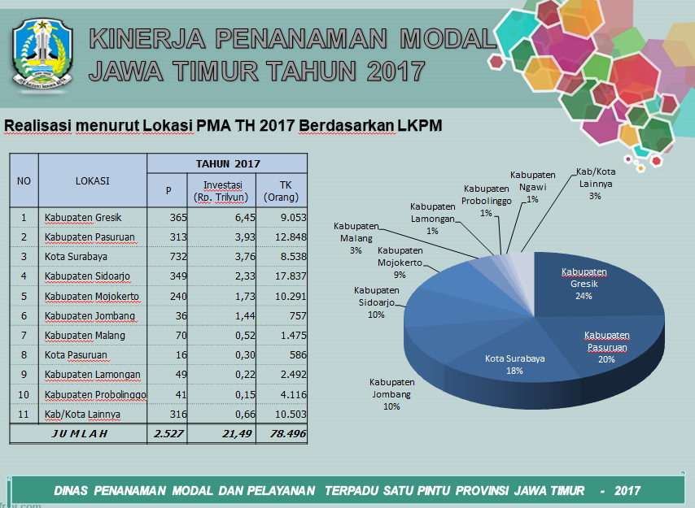
POSISI KAB. GRESIK SESUAI REALISASI INVESTASI PMA
DI JAWA TIMUR
2017
Peringkat 1
Kabupaten Gresik berada di posisi pertama untuk penanaman modal asing berdasarkan LKPM. Dominasi investasi mencapai 6.45 T yang didukung oleh 365 proyek investasi dengan serapan tenaga kerja sebanyak 9.053 orang

Slide 33
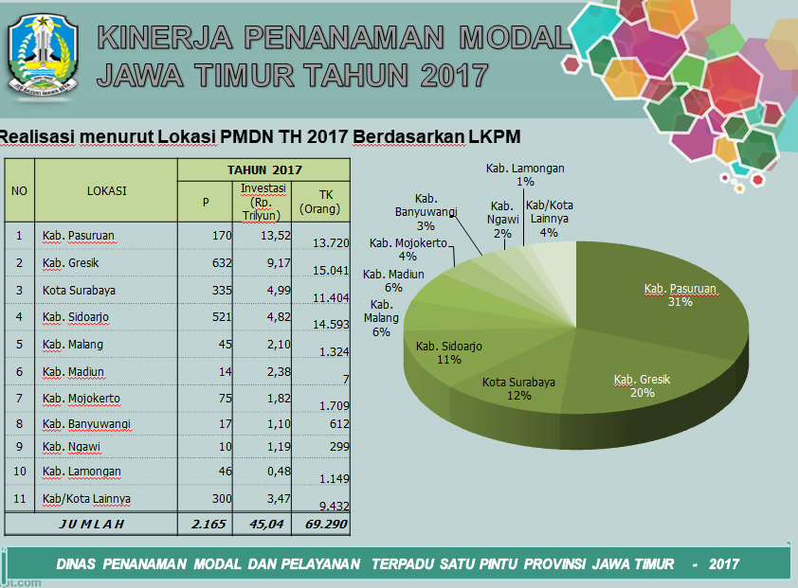
POSISI KAB. GRESIK SESUAI REALISASI INVESTASI PMDN
DI JAWA TIMUR
2017
Jumlah proyek terbanyak di Jawa Timur
Meski terjadi ketidakstabilan perekonomian dengan berbagai entitas, namun Kabupaten Gresik di tahun 2017 masih tetap menjadi pilihan investor untuk merealisasikan investasinya. Hal ini terbukti dengan keberadaan 632 unit proyek dengan total investasi 9,17 T.
33

Slide 34
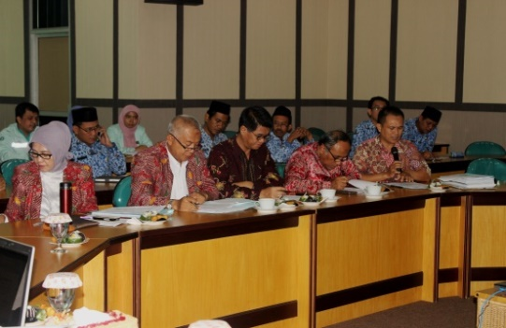
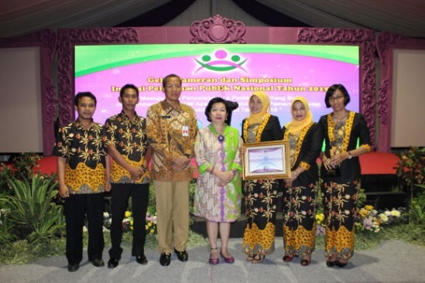
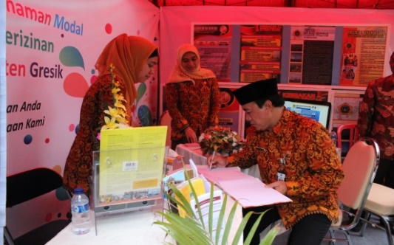
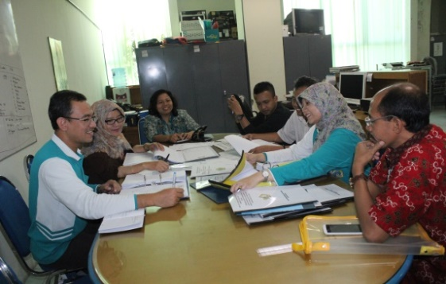
Kinerja
Pelayanan

Slide 35
PENERBITAN IZIN
2008 - 2017

Slide 36
PENERBITAN IZIN 2017

Slide 37
HASIL SURVEY KEPUASAN MASYARAKAT
Dinas Penanaman Modal dan PTSP
Tahun 2013 :
74,46
Tahun 2014 : 77,45
Tahun 2015 : 76,19
Tahun 2016 : 74.04
Tahun 2017 : 87.42 SANGAT BAIK
Hasil Survey Kepuasan Masyarakat terhadap pelayanan DPM dan PTSP Kab. Gresik termasuk kategori SANGAT BAIK
Pedoman kategori mutu pelayanan sesuai dengan ketentuan Kementerian PAN dan RB
NILAI INTERVAL KONVERSI SKM | MUTU PELAYANAN | KINERJA UNIT PELAYANAN
25 – 43.75 | D | Tidak Baik
43.76 – 62.50 | C | Kurang Baik
62.51 – 81.25 | B | Baik
81.26 - 100 | A | Sangat Baik

Slide 38

PENCAPAIAN KINERJA DAN ANGGARAN
COST PER OUTCOME
Sasaran / Program | Indikator | Kinerja |  |  | Anggaran
 |  | Target | Realisasi | Capaian | Alokasi (Rp) | Realisasi (Rp) | Capaian (%)
Meningkatnya angka investasi | Nilai realisasi investasi | 31.45 T | 42.34 T | 134.62% | 2.803.797.875 | 2.188.783.092 | 78.06
Meningkatnya kualitas pelayanan perizinan | Nilai Survey Kepuasan Masyarakat | BAIK | SANGAT BAIK | TELAH MELAMPAUI TARGET | 4.466.166.000 | 3.515.641.047 | 78.72
Capaian kinerja ˃ capaian anggaran
EFISIEN
38

Slide 39
EVALUASI HASIL RENJA 2017
No | Sasaran/ Indikator Sasaran | Program/ Kegiatan | Indikator Kinerja Program/Kegiatan | Target Akhir Tahun Renstra 2016 -2021 |  | Target Tahun 2017 |  | Realisasi
 |  |  |  |  |  |  |  | TW I |  | TW II |  | TW III |  | TW IV
 |  |  |  | K | RP | K | RP | K | RP | K | RP | K | RP | K | RP
1 | Meningkatnya angka investasi Indikator Sasaran : Nilai Realisasi Investasi | Program Pengembangan Iklim , Promosi dan Data dan Informasi Penanaman Modal | Persentase peningkatan jumlah investor
 |  | 1. Penyusunan Rancangan Peraturan tentang Rumah Susun | Rancangan peraturan tentang rumah susun | 1 paket | 130.000 | 1 paket | 130.000 | - | 3.520 | - | 7.579 | - | 8.320 | 1 paket | 77.075
 |  | 2. Forum Shareholders Investasi untuk Evaluasi Pelaksanaan Iklim Investasi | Jumlah peserta Gathering dengan investor dan calon Investor | 750 orang | 301.128 | 150 orang | 125.312 | - | - | 25 rang | 13.061 | - | - | 125 orang | 78.127
 |  | 3. Fasilitasi Kegiatan Kemitraan Pengusaha Daerah dengan PMA PMDN serta Sektor Migas | Jumlah peserta Forum Kemitraan Bisnis (Business Gathering) antara UMKM dan PMA-PMDN | 850 orang | 279.425 | 170 orang | 111.525 | - | - | 85 orang | 66.617 | - | - | 85 orang | 21.269
 |  | 4. Penyusunan Jaringan Kemitraan untuk Perluasan Investasi Usaha Kecil | Jumlah buku penyusunan jaringan kemitraan untuk perluasan investasi pengusaha kecil | 20 buku | 793.232 | 5 buku | 162.000 | - | 4.467 | - | 36.006 | - | 105.424 | 5 buku | 4.865
 |  | 5. Pemetaan Pemanfaatan Data dan Ruang Wilayah Investasi | Peta wilayah investasi dan koordinat bangunan | 2 paket | 575.000 | 2 paket | 575.000 | -- | - | 1 | 46.601 | - | 218.698 | 1 | 162.269
 |  | 6. Penyusunan Peta Titik Potensi Investasi Reklame Tetap Terbatas untuk Perizinan Reklame Baru di Kab. Gresik | Jumlah peraturan bupati untuk titik reklame tetap terbatas dan kawasan reklame insidentil | 1 peraturan | 170.000 | 1 peraturan | 170.000 | - | 6590 | - | 9.964 | - | 140.792 | 1 | 6.921
39

Slide 40
Lanjutan......
No | Sasaran/ Indikator Sasaran | Program/ Kegiatan | Indikator Kinerja Program/Kegiatan | Target Akhir Tahun Renstra 2016 -2021 |  | Target Tahun 2017 |  | Realisasi
 |  |  |  |  |  |  |  | TW I |  | TW II |  | TW III |  | TW IV
 |  |  |  | K | RP | K | RP | K | RP | K | RP | K | RP | K | RP
 |  | 7. Optimalisasi Pemanfaatan Jaringan Komunikasi dan Informasi | Jumlah sarana dan prasarana TI yang dipelihara | 6 tahun | 1.039.132 | 1 tahun | 162.762 | - | 3.200 | 1 | 130.824 | - | 9.600 | - | 12.800
 |  | 8. Peningkatan Promosi Investasi | Jumlah pameran investasi | 11 pameran | 1.437.772 | 2 pameran | 193.000 | - | 1.682 | 1 | 60.213 | - | - | - | -
 |  | 9. Pengembangan Sistem Informasi Perizinan dan Penanaman Modal | Tersedianya Aplikasi Pelayanan Perizinan Sesuai PTSP : 1. Pengembangan Pelayanan Perizinan dengan Pembuatan Account untuk setiap Pemohon Izin 2. Digital Signature | 1 aplikasi | 257.315 | 1 aplikasi | 257.315 | - | - | - | 27.087 | - | 11.066 | 1 | 211.761
 |  | 10. Surveillance Audit Sistem Managemen Mutu International Organization (ISO) 9001 | Jumlah sertifikat ISO 9001:2015 pada Dinas Penanaman Modal dan PTSP | 6 sertifikat | 737.171 | 1 sertifikat | 125.000 | - | 7.049 | - | 18.044 | - | 11.851 | 1 | 50.889
 |  | 11. Penyusunan Direktori Perusahaan di Kab. Gresik | Jumlah buku direktori perusahaan di Kab. Gresik | 568 buku | 563.930 | 200 buku | 215.060 | - | 16.438 | - | 18.172. | - | 21.988 | 200 | 81.293

Slide 41
Lanjutan......
No | Sasaran/ Indikator Sasaran | Program/ Kegiatan | Indikator Kinerja Program/Kegiatan | Target Akhir Tahun Renstra 2016 -2021 |  | Target Tahun 2017 |  | Realisasi
 |  |  |  |  |  |  |  | TW I |  | TW II |  | TW III |  | TW IV
 |  |  |  | K | RP | K | RP | K | RP | K | RP | K | RP | K | RP
 |  | Program Pengendalian Pelaksanaan Penanaman Modal | Persentase perusahaan yang terverifikasi izinnya
 |  | 1. Koordinasi Perencanaan Pelaksanaan Penanaman Modal Nasional (KP3MN) | Laporan hasil koordinasi dan dokumen yang terkait penanaman modal | 4 buku | 47.657 | 4 buku | 47.657 | 1 | 12.349 | 1 | 14.820 | - | 2.681 | 2 | 14.815
 |  | 2. Verifikasi Perizinan Usaha | Jumlah pelaksanaan verifikasi perizinan dan pemetaan koordinat titik bangunan | 398 perusahaan | 5.703.003 | 72 perusahaan | 161.575 | 3 | 5.557 | 20 | 32.536 | 10 | 22.565 | 39 | 36.076
 |  | 3. Operasional Pemeriksaan Lapangan | Pelaksanaan pemeriksaan lapangan dalam rangka penerbitan izin penanaman modal | 140 survey | 139.265 | 140 survey | 139.265 | 27 | 26.869 | 30 | 32.136 | 28 | 27.669 | 55 | 25.453
 |  | 4. Monitoring Pelaksanaan Izin Blok Plan Perumahan dan Pemanfaatan Lahan | Jumlah laporan monitoring pelaksanaan izin blok plan perumahan | 30 buku | 325.000 | 5 buku | 150.000 | - | 2.331 | - | 23.370 | - | 6.621 | 5 | 61.133
 |  | 5. Peningkatan Kegiatan Pemantauan, Pembinaan dan Pengawasan Pelaksanaan Penanaman Modal | Jumlah Evaluasi dan Laporan Kegiatan Penanaman Modal dari Penanam Modal/ Investor yang disusun Jumlah data realisasi investasi | 1400 pemohon | 455.000 | 250 pemohon | 117.200 | 1 | 3.516 | 2 | 33.578 | - | 35.193 | 1 | 16.473
 |  | 6. Operasionalisasi Task Force Perizinan dan Help Desk | 1. Jumlah Forum Pertemuan Penyelesaian Masalah Penanaman Modal dan Forum Fasilitasi dan Konsultasi 2. Jumlah pemohon izin yang mengalami kendala Persyaratan | 510 peserta | 214.275 | 225 peserta | 64.275 | 20 | 10.476 | 10 | 3.492 | 45 | 12.971 | 85 | 13.926
Monev kegiatan sasaran ke 1

Slide 42
Lanjutan......
No | Sasaran/ Indikator Sasaran | Program/ Kegiatan | Indikator Kinerja Program/Kegiatan | Target Akhir Tahun Renstra 2016 -2021 |  | Target Tahun 2017 |  | Realisasi
 |  |  |  |  |  |  |  | TW I |  | TW II |  | TW III |  | TW IV
 |  |  |  | K | RP | K | RP | K | RP | K | RP | K | RP | K | RP
2 | Meningkatnya kualitas pelayanan perizinan Indikator : Nilai Survey Kepuasan Masyarakat | Program Pelayanan Perizinan Usaha, Perizinan Tertentu dan Non Perizinan | Persentase penyelesaian perizinan usaha, perizinan tertentu dan non perizinan
 |  | 1. Operasionalisasi Penerbitan IPPM, Izin Usaha dan Perkoperasian | Jumlah izin – izin yang terbit | 1980 izin | 246.606 | 500 izin | 100.000 | 105 | - | 87 | 19.600 | 198 | 3.725 | 59 | 24.522
 |  | 2. Operasionalisasi Penerbitan SIUJK, Toko Modern dan Pasar Tradisional | Jumlah izin – izin yang terbit | 1300 izin | 295.460 | 300 izin | 150.000 | 126 | 4.734 | 60 | 35.060 | 104 | 12.875 | 79 | 38.056
 |  | 3. Operasionalisasi Penerbitan Izin di Bidang Angkutan | Jumlah izin – izin yang terbit | 490 izin | 519.000 | 150 izin | 175.000 | 31 | 5.612 | 10 | 36.720 | 20 | 30.165 | 41 | 37.434
 |  | 4. Operasionalisasi Penerbitan Izin Usaha di Bidang Peternakan, Perikanan dan Izin Usaha Obat Tradisional | Jumlah izin – izin yang terbit | 200 izin | 204.400 | 100 izin | 75.000 | 1 | 1.200 | 1 | 1.035 | - | - | - | -
 |  | 5. Operasionalisasi Penerbitan Izin di Bidang Pendidikan, Lembaga Pendidikan dan Pelatihan Swasta, Kearsipan dan Sosial | Jumlah izin – izin yang terbit | 750 izin | 542.000 | 150 izin | 200.000 | 103 | 7.649 | 123 | 39.350 | 121 | 43.901 | 114 | 32.364
 |  | 6. Operasionalisasi Penerbitan Perizinan Ketenagakerjaan | Jumlah izin – izin yang terbit | 500 izin | 197.800 | 100 izin | 75.000 | 28 | 1.064 | 39 | 7.886 | 23 | 15.132 | 48 | 13.176
42

Slide 43
Lanjutan......
No | Sasaran/ Indikator Sasaran | Program/ Kegiatan | Indikator Kinerja Program/Kegiatan | Target Akhir Tahun Renstra 2016 -2021 |  | Target Tahun 2017 |  | Realisasi
 |  |  |  |  |  |  |  | TW I |  | TW II |  | TW III |  | TW IV
 |  |  |  | K | RP | K | RP | K | RP | K | RP | K | RP | K | RP
 |  | 7. Operasionalisasi Penerbitan Perizinan di Bidang Kesehatan | Jumlah izin – izin yang terbit | 500 izin | 407.700 | 150 izin | 150.000 | 17 | 2.210 | 20 | 17.079 | 68 | 23.863 | 108 | 27.892
 |  | 8. Operasionalisasi Pelayanan Non Perizinan | Jumlah rekomendasi/ non perizinan yang diterbitkan | 20150 rekom | 554.194 | 150 rekom | 150.000 | 1031 | 21.749 | 1074 | 24.558 | 1118 | 13.173 | 1254 | 58.167
 |  | Program Pelayanan Perizinan Tata Ruang ,Bangunan dan Lingkungan | Persentase penyelesaian perizinan tata ruang, bangunan dan lingkungan
 |  | 1. Operasional Pelayanan Perizinan Tata Ruang | Jumlah izin – izin yang terbit | 4405 izin | 1.366.403 | 785 izin | 463.150 | 159 | 34.189 | 214 | 87.858 | 168 | 64.319 | 163 | 116.941
 |  | 2. Operasional Pelayanan Perizinan Bangunan | Jumlah izin – izin yang terbit | 3150 izin | 2.726.998 | 750 izin | 929.840 | 161 | 26.063 | 140 | 106.446 | 157 | 38.435 | 366 | 717.179
 |  | 3. Operasional Pelayanan Perizinan Lingkungan | Jumlah izin – izin yang terbit | 1330 izin | 753.816 | 330 izin | 228.500 | 163 | 14.447 | 267 | 31.716 | 110 | 47.546 | 88 | 53.261
Monev kegiatan sasaran ke 2

Slide 44
Pendorong dan Penghambat Kinerja dalam rangka Monev
Faktor Pendorong Keberhasilan Kinerja :
Faktor Penghambat Keberhasilan Kinerja :
1
Dominasi faktor industri sebagai pendukung industri
1
Keterbatasan ketersediaan lahan industri
2
Ketersediaan infrastruktur
2
Tingkat kepatuhan dunia usaha terhadap perizinan berusaha yang masih rendah
3
Ketersediaan regulasi dan kebijakan guna
3
Minimnya keikutsertaan pada even promosi investasi
4
Koordinasi antar instansi terkait
4
Ketersediaan database yang kurang optimal
5
Teknologi dan informasi yang semakin berkembang
5
Konektivitas dan kapasitas bandwith yang terbatas
6
6
Inovasi
Jumlah SDM yang terbatas
44

Slide 45
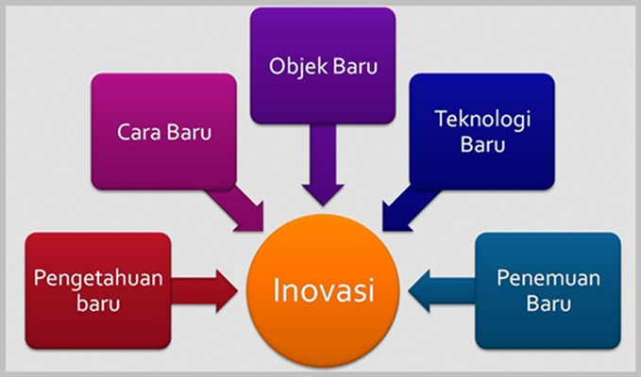
I
N
O
V
A
S
I

Slide 46
INOVASI
DINAS PENANAMAN MODAL & PTSP
Si Wanda Imut
Sistem Pengawasan dan Pengendalian IMB melalui Satelit
2. Tak Modali
Tekad Akan Kemudahan Membantu Orang Dalam Layanan Izin (untuk TDI dan PIRT)
3. O- Distro
Operasionalisasi Digital Storage
4. SiUPID
SIUP dan TDP dapat ditunggu
5. E-Perizinan
Meliputi tracking system, izin online, e – pengaduan, SIPPADU, Digital Storage

Slide 47
1
Si Wanda Imut
Merupakan kegiatan pengawasan dan pengendalian IMB dengan menggunakan citra satelit, langkah-langkah :
pemetaan bangunan (menentukan titik koordinat bangunan) yang kemudian
overlay dengan siteplan/blokplan/IMB yang dimiliki oleh perusahaan sehingga akan tampak jika suatu perusahaan melakukan penambahan bangunan dan belum melakukan pengurusan IMBnya,
surat peringatan kepada perusahaan tersebut agar mengurus IMB tambahan bangunan,
permohonan dinyatakan lengkap dan benar maka akan diterima dan di proses diback office DPM PTSP
Terbitlah IMB tambahan bangunan

Slide 48
2
Tak Modali
Kemudahan dengan pemrosesan beberapa izin secara simultan/pararel atau dikemas dalam paket perizinan.
Paket Perizinan dimaksud untuk perizinan yang berhubungan dengan industri kecil/Industri Rumah Tangga
Terdapat 3(tiga) jenis perizinan yang mendukung kegiatan industri kecil/rumah tangga
Tanda Daftar Industri (TDI),
Izin Edar Produksi Makanan dan Minuman (jika usahanya di bidang makanan dan minuman) pada Industri Rumah Tangga (PIRT) dan
perizinan Tanda Daftar Perusahaan (TDP).
Pelaksanaan pemrosesan 3 jenis izin dimaksud biasanya dilaksanakan berjenjang dan perizinan awal menjadi persyaratan untuk perizinan tahap selanjutnya.
Untuk mempermudah layanan perizinan sehingga proses lebih cepat, efektif dan efisien, maka perlu dilakukan inovasi dengan paket layanan perizinan, atau layanan perizinan pararel. Sehingga perizinan TDI, PIRT dan TDP dapat dilakukan sekaligus dalam waktu bersamaan dan diterbitkan pada saat itu juga apabila sudah lengkap dan benar
TAK MODALI
Izin TDI, PIRT dan TDP dilakukan dalam waktu bersamaan
Kedepan memakai sistem digital signature
48

Slide 49
3
O-Distro
Dilaksanakan oleh 3 tenaga personil DPMPTSP
Kegiatan berjalan sejak bulan Januari 2014
Proses kegiatan :menscaning berkas izin yang diterbitkan oleh DPM PTSP kemudian disimpan dalam sistem informasi kerasipan perizinan
Hasil/output:
1. Berkas yang telah discanning :
17.643 berkas manual ~ 0,147 tera berkas digital ~ ¹/₁₀ volume eksternal hardisk PRAKTIS & EFISIEN
2. Kondisi kapasitas storage sampai saat ini :
Total file arsip : 150.746,18694877625 (MB)
Sisa file hardisk : 70.593 MB
Total hardisk terpakai : 29.406 MB

Slide 50
4
Si Uppit
Kemudahan dengan pemrosesan beberapa izin secara simultan/pararel atau dikemas dalam paket perizinan (SIUP dan TDP)
Paket Perizinan dimaksud merupakan perizinan yang bisa ditunggu saat permohonan disampaikan sampai dengan penerbitan izinnya
Terdapat 2(Dua) jenis perizinan yang mendukung Si Uppit
Surat Izin Usaha Perdagangan (SIUP) dan
perizinan Tanda Daftar Perusahaan (TDP).
Pelaksanaan pemrosesan 2 jenis izin dimaksud biasanya dilaksanakan berjenjang dan perizinan awal menjadi persyaratan untuk perizinan tahap selanjutnya.
Untuk mempermudah layanan perizinan sehingga proses lebih cepat, efektif dan efisien, maka perlu dilakukan inovasi dengan paket layanan perizinan, atau layanan perizinan pararel. Sehingga perizinan SIUP, dan TDP dapat dilakukan sekaligus dalam waktu bersamaan dan diterbitkan pada saat itu juga /BISA DITUNGGU (apabila sudah lengkap dan benar)
Si Uppit
Penerbitan SIUP dan TDP Dapat Ditunggu
Kedepan memakai sistem digital signature

Slide 51


LAYANAN E-PERIZINAN
Website Dinas Penanaman Modal dan PTSP :
perijinan.gresikkab.go.id

Slide 52

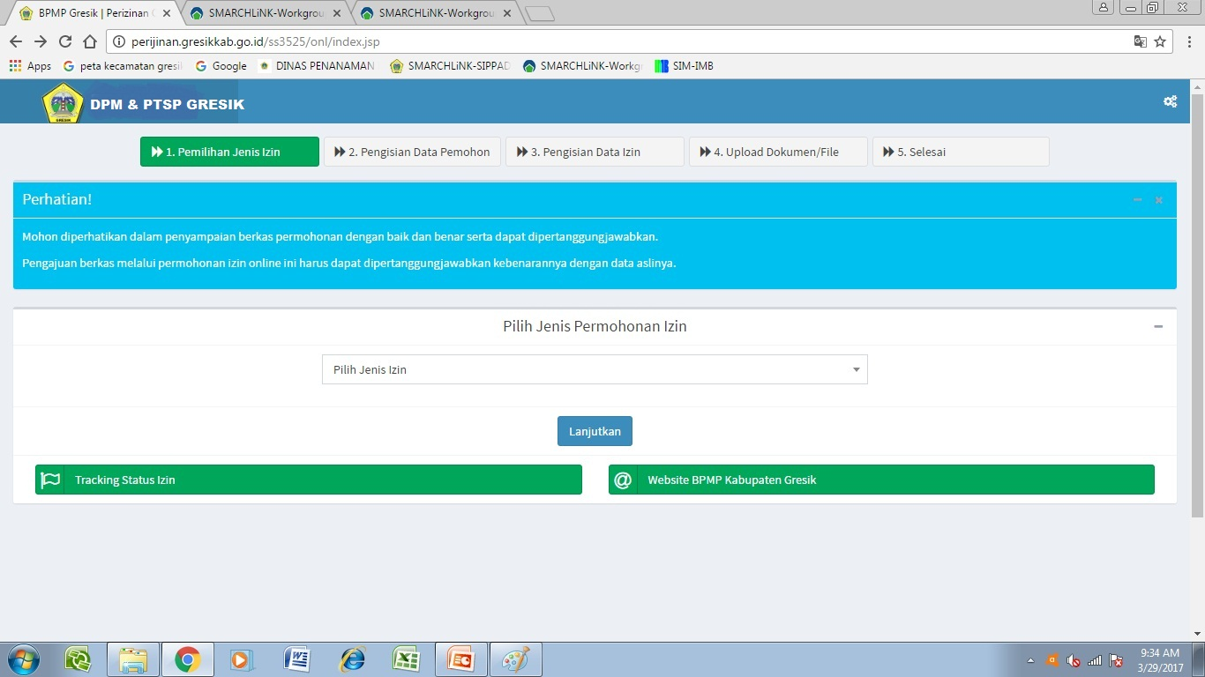
LAYANAN PERIZINAN ONLINE
Pemohon bisa mendaftarkan izin secara online (tidak harus datang ke kantor)
1
√ Jika lengkap akan diberi nomer register yang diinformasikan melalui email
√ Dilakukan klarifikasi kebenaran dokumen persyaratan pada saat pemohon hadir ke DPMPTSP
√ Proses selanjutnya dilaksanakan oleh Back office sesuai SOP

Slide 53
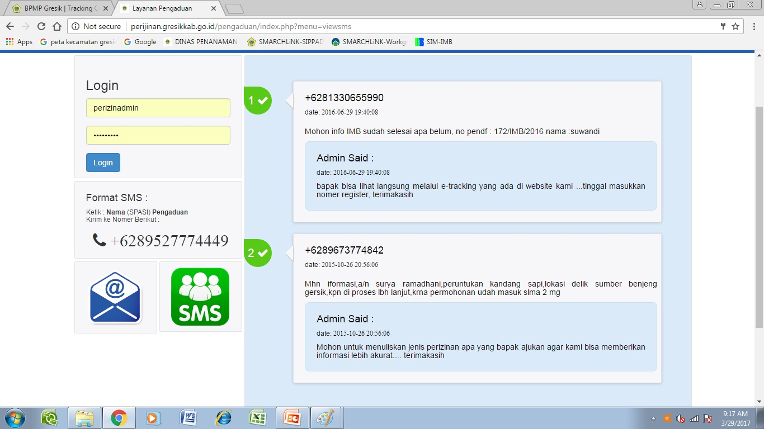
APLIKASI LAYANAN PENGADUAN MASYARAKAT
Masyarakat bisa menyampaikan keluhan ataupun saran dan kritik terhadap pelayanan perizinan melalui website SKPD (Web base) atau dengan SMS (SMS Gateway).
2
Pengaduan melalui email

Slide 54
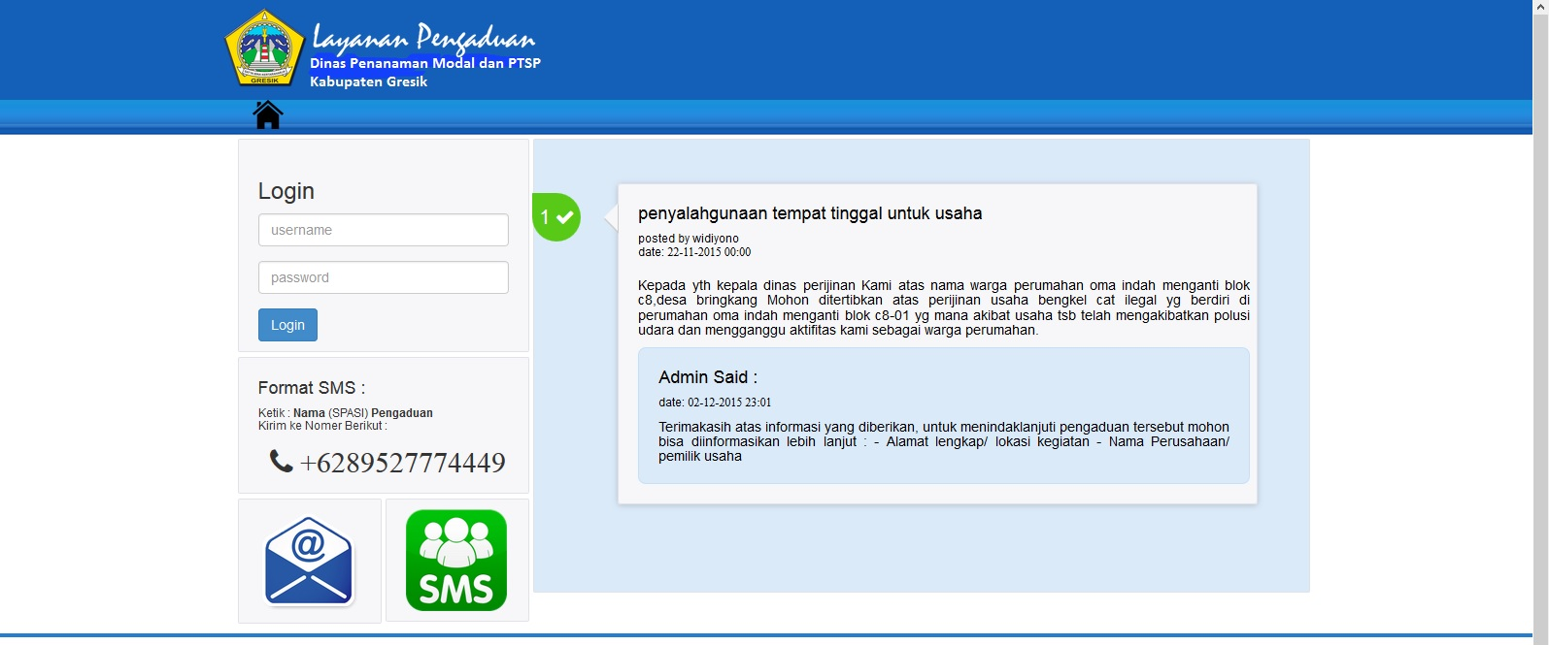
Pengaduan melalui SMS gateway

Slide 55
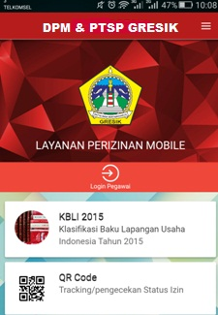
3
TRACKING SISTEM BERBASIS ANDROID
(M-SIPPADU)
Pemohon hanya perlu men scan barcode (QR code) yang ada di tanda terima berkas melalui kamera handphone untuk mengetahui posisi berkas perizinan yang telah terdaftar.

Slide 56
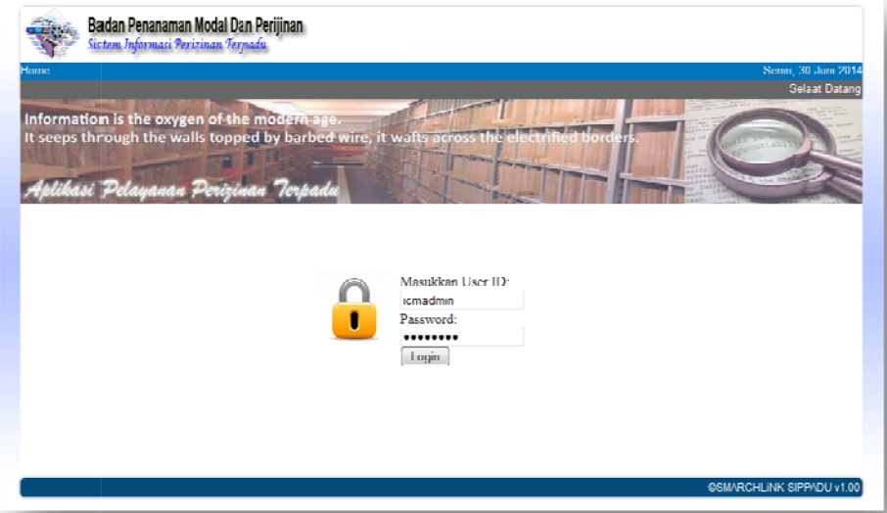
SIPPADU
(Sistem Informasi PELAYANAN perizinan terpadu)
4
Aplikasi SIPPADU langsung terkoneksi dengan Digital Storage
SIPPADU dilakukan dengan cara menginput data aplikasi, pemohon memperoleh barcode dan nomor register
Dengan barcode dan nomor register pemohon bisa melakukan pelacakan berkas/tracking system

Slide 57
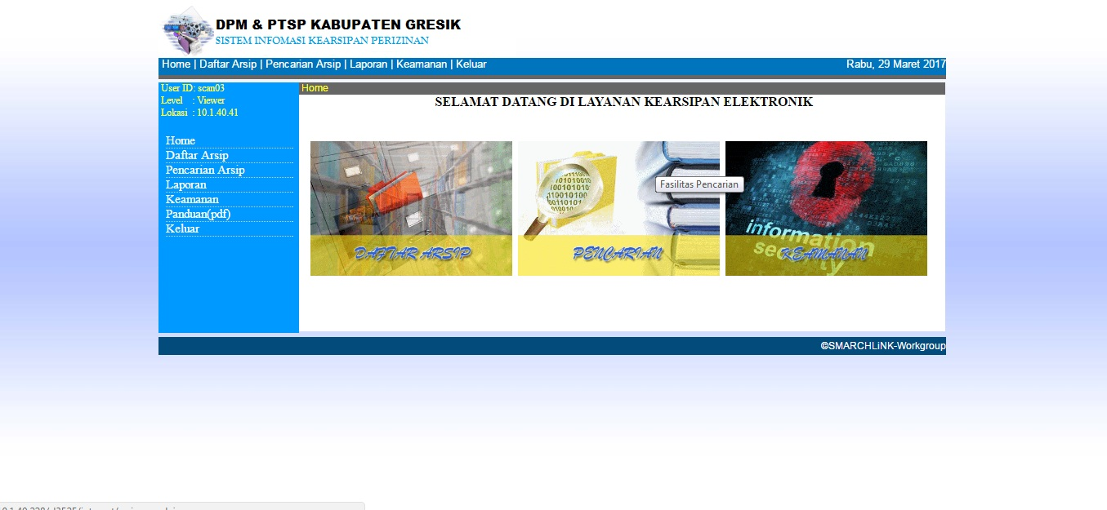
5
Digital Storage (Arsip Digital)
Merupakan sistem informasi pengarsipan secara digital untuk mencari arsip/ berkas pemohon yang telah didaftarkan.
Pemohon tidak akan dimintai persyaratan lagi dari awal apabila dalam digital storage sudah terdapat data dimaksud.

Slide 58
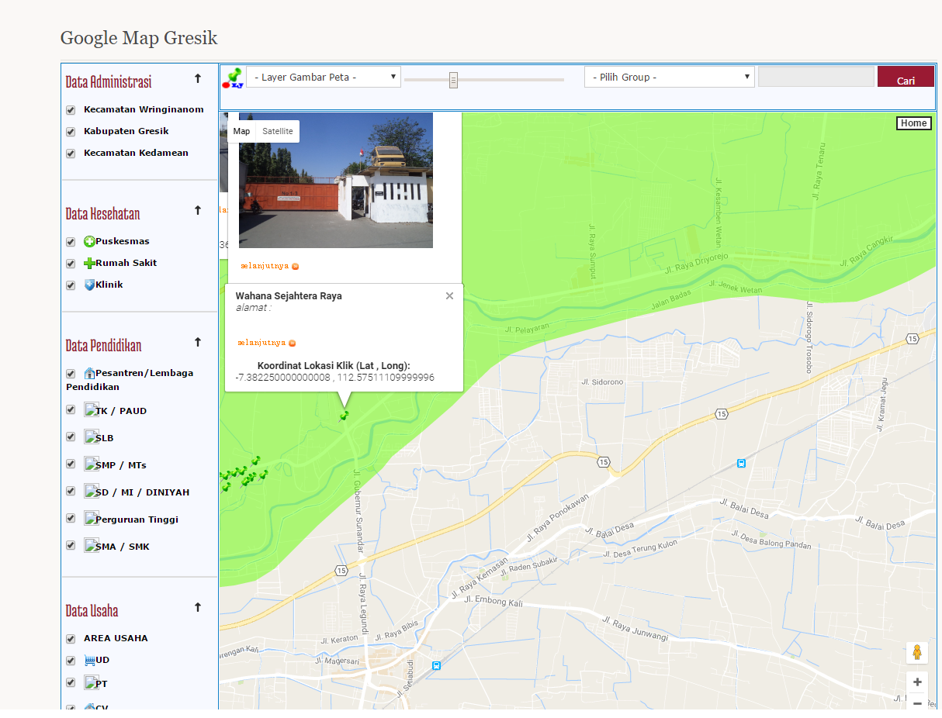
G I S
(Geography System information)
6
Info tentang Tata Ruang yang bisa diakses oleh pemohon

Slide 59
7
Tanda Tangan Elektronik
(Digital Signature)
Sejak tanggal 1 Januari 2018 DPM PTSP Kabupaten Gresik telah resmi mengimplementasikan Tanda Tangan Elektronik/ Digital Signature pada tiga jenis izin, diantaranya SIUP, TDP dan TDI, dengan demikian Kepala Dinas sudah tidak lagi melakukan penandatanganan pada surat izin untuk ketiga jenis izin tersebut.
Dalam mengimplementasikan Tanda Tangan Elektronik Kepala Dinas hanya memberikan persetujuan / approval dengan cara mencentang kotak persetujuan pada aplikasi SIPPADU atas surat keputusan yang dianggap sudah benar dan secara otomatis surat keputusan akan muncul tanda tangan Kepala Dinas.
Penandatanganan bisa dilakukan kapan saja dan dimana saja asal ada koneksi internet, karena sistem informasinya sudah berbasis online.
Untuk system keamanannya, digunakan barcode pada Surat Keputusan (SK) tersebut.
Yang bisa discan melalui aplikasi android m-SIPPADU DPMPTSP Gresik yang bisa diunduh di Playstore
Diharapkan dengan diimplementasikan tanda tangan elektronik ini bisa lebih meningkatkan kecepatan dalam pelayanan izin

Slide 60
LANGKAH-LANGKAH
OPTIMALISASI PENERAPAN
SAKIP
(disertai penjelasan)
Perjanjian kinerja dari Eselon II sampai dengan JFU
PENGUATAN MANAJEMEN KINERJA DPM & PTSP
1 Memperkuat Komitmen Pejabat Eselon II hingga Pejabat Pelaksana
2 Pembentukan Tim SAKIP DPM PTSP dan Pendampingan Tim SAKIP Provinsi
3Pemantauan terhadap Perjanjian Kinerja Eselon II, III, IV dan Jabatan Pelaksana minimal setiap triwulan
4Evaluasi SAKIP internal OPD dilakukan oleh Tim Evaluator yang dibentuk oleh Kepala PD
5Pemberian reward dan punishment
Tambahan Tunjangan Penghasilan (Perbup 73 Tahun 2017)
Insentif
Surat Peringatan, Penundaan kenaikan gaji berkala
SK Kepala Dinas
Monev per bulan melalui SKP
Monev renja Pertriwulan
60

Slide 61
MANFAAT PENERAPAN SAKIP
Dapat mengukur kinerja Dinas Penanaman Modal dan PTSP
Fungsi manajemen berjalan sesuai Tupoksi
Outcome keberhasilan pembangunan Dinas Penanaman Modal dan PTSP menjadi terukur
Tingkat efektivitas dan efisiensi dapat terukur
Kinerja pegawai dan akuntabilitas menjadi lebih baik
Menghilangkan kegiatan-kegiatan yang tidak efisien
Sebagai dasar pemberian reward dan punishment

Slide 62

TERIMA KASIH
Dinas Penanaman Modal dan PTSP Kabupaten Gresik
Jl. Dr. Wahidin Sudirohusodo No. 245 Gresik
Telp. (031) 3930732-33 Fax (031) 3930731
www.dpmptsp.gresikkab.go.id

